Slide 1
ბარათის უსაფრთხოების სერვისი
TBC Bank
მარტი, 2013
ბარათის გაყიდვების განყოფილება

Slide 2


რა არის ბარათის უსაფრთხოების სერვისი ?
ბარათის უსაფრთხოების სერვისი ეს არის პლასტიკურ ბარათზე ზარალის ანაზღურების მექანიზმი.
აღნიშნული ფუნქციონალი იცავს კლიენტს არალეგალური / საეჭვო ტრანზაქციების ფაქტის დადგომისას.

Slide 3
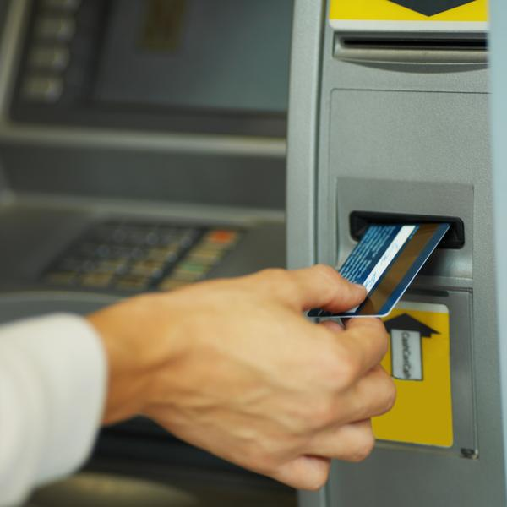
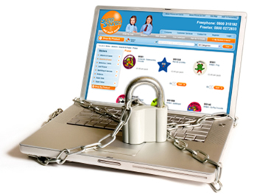
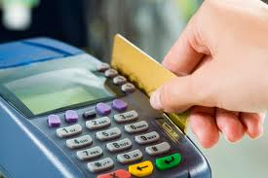
რომელ ტრანზაქციებს ანაზღაურებს ბარათის უსაფრთხოების სერვისი?
ჩიპიან ბარათებზე პინის ან ჩიპის გარეშე ჩატარებული არალეგალური ოპერაცია
ინტერნეტით ჩატარებული არალეგალური ოპერაცია
უჩიპო ბარათით პოს-ტერმინალში ჩატარებული არალეგალური ოპერაცია

Slide 4
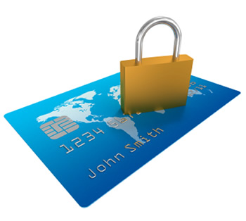
სერვისის ტიპები
ბარათის უსაფრთხოების სერვისს გააჩნია 2 დონე :ტიპე
ბი
სტანდარტი
პრემიუმი

Slide 5

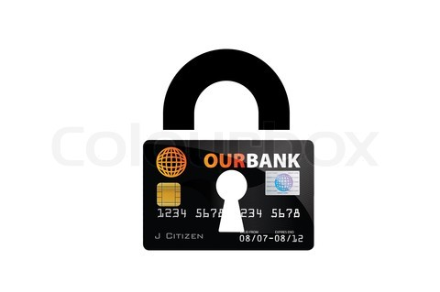

ბარათის უსაფრთხოების სერვისის ლიმიტები
სტანდარტი
ჩიპიან ბარათზე პინის ან ჩიპის გარეშე ჩატარებული არალეგალური ოპერაცია - 2 000 ლარი;
ჩიპიან უკონტაქტო ბარათზე პინის ან ჩიპის გარეშე (45 ლარს ზევით) ჩატარებული არალეგალური ოპერაცია - 2 000 ლარი;
ინტერნეტით ჩატარებული არალეგალური ოპერაცია - 500 ლარი;
უჩიპო ბარათით პოს-ტერმინალში ჩატარებული არალეგალური ოპერაცია - 800 ლარი.
პრემიუმი
ჩიპიან ბარათზე პინის ან ჩიპის გარეშე ჩატარებული არალეგალური ოპერაცია - 5 000 ლარი;
ჩიპიან უკონტაქტო ბარათზე პინის ან ჩიპის გარეშე (45 ლარს ზევით) ჩატარებული არალეგალური ოპერაცია - 5 000 ლარი;
ინტერნეტით ჩატარებული არალეგალური ოპერაცია - 1 000 ლარი;
უჩიპო ბარათით პოს-ტერმინალში ჩატარებული არალეგალური
ოპერაცია1 600 ლარი;

Slide 6
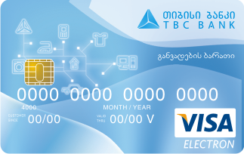
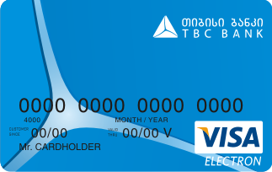
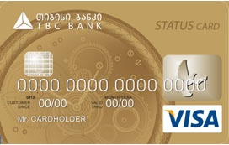
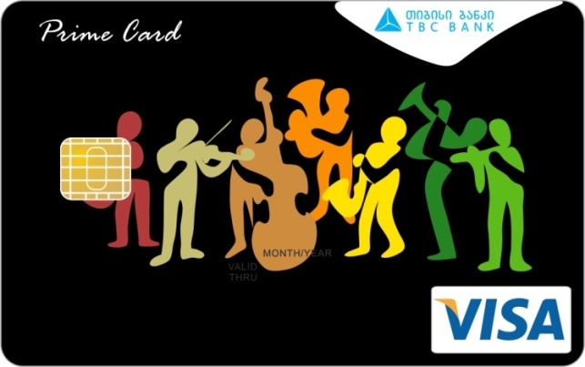

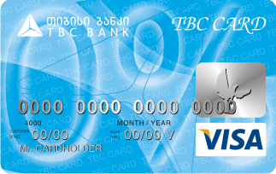
რომელ ბარათზე შეიძლება გავრცელდეს უსაფრთხოების სერვისი ?
ბარათის უსაფრთხოების სერვისი ვრცელდება თიბისი ბანკის ყველა ტიპის ბარათზე (გარდა ინსტანტ და ბიზნეს ბარათებისა)

Slide 7
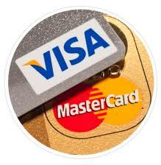
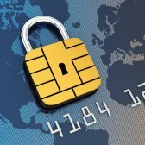
ბარათის უსაფრთხოების სერვისის მახასიათებლები
დაიცავით თქვენი ბარათი მესამე პირის მიერ არალეგალური გამოყენებისგან,
საქართველოში და საზღვარგარეთ
  პროდუქტის მომხმარებელი: ფიზიკური პირი;
  პროდუქტის ვადა: მინიმუმ 1 თვე- მაქსიმუმ 4 წელი, დამოკიდებულია ბარათის მოქmედების ვადაზე;
  დასაშვებია: ერთ ბარათზე მხოლოდ ერთი „ბარათის უსაფრთხოების სერვისი“-ს არსებობა.
  ანაზღაურება : ლარი, აშშ დოლარი და ევრო;
  დამატებითი ბარათი: დასაშვებია;
  სატარიფო პაკეტი: ბარათის უსაფრთხოების სერვის სატარიფო პაკეტში არ შედის.
  Smart ქულები: არ მონაწილეობს ქულების გამრავლებაში
  ინტერნეტ ბანკი: ამ ეტაპზე პროდუქტი ინტერნეტ ბანკში არ გამოჩნდება;
  შენიშვნა :
  „ბარათის უსაფრთხოების სერვისი“-ს მოქმედება ვრცელდება მაშინ, როდესაც კლიენტს გადახდილი აქვს მომსახურების საკომისიო (5 ან 10 ლარი), წინააღმდეგ შემთხვევაში ტრანზაქცია ანაზღაურებას არ ექვემდებარება.

Slide 8

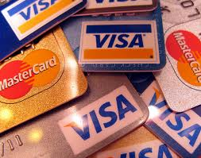
ბარათის უსაფრთხოების სერვისის ტარიფები და პირობები
სერვისის წლიური მომსახურების საკომისიო:
სტანდარტი - 5 ლარი
პრემიუმი - 10 ლარი
საკომისიოს ჩამოჭრა:
საკომისიო ჩამოიჭრება წელიწადში ერთხელ დაზღვეული ბარათიდან.
დამატებითი ბარათის წლიური მომსახურების საკომისიო:
იგივე.დამატებით ბარათზე ცაკლე ხდება „ბარათის უსაფრთხოების სერვისი“-ს შეძენა.
აღნიშნული შემთხვევების დადგომისას :
არალეგალური/საეჭვო ტრანზაქციის დროს გაუქმებული ბარათის აღდგენა;
ვადაგასული ბარათის აღდგენა;
დაკარგული ბარათის აღდგენა;
დაზიანებული ბარათის აღდგენა;
ხდება ბარათის უსაფრთხოების სერვისის თავიდან რეგისტრაცია

Slide 9


მიზნობრივი სეგემენტი
ვის შევთავაზოთ ბარათის უსაფრთხოების სერვისი?
ბარათის უსაფრთხოების სერვისის პოტენციური მომხამრებელი არის თიბისი
ბანკის ყველა პლასტიკური ბარათის მფლობელი ფიზიკური პირი.
გამოიყოფა მიზნობრივ კლიენტთა 2 ჯგუფი
კლიენტები, რომლებიც სარგებლობენ არსებული პლასტიკური ბარათებით;
კლიენტები, რომლებიც არიან ახალი პლასტიკური ბარათების მომხმარებლები.
.

Slide 10


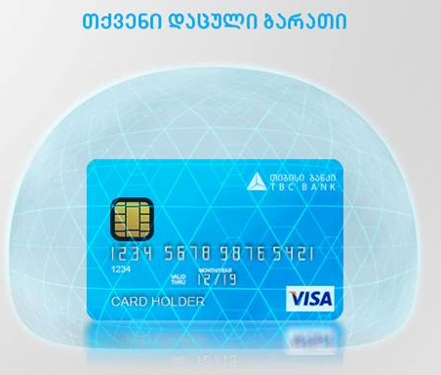
პროდუქტის ბენეფიტები
დაცული “Online Shopping” ყველასთვის ხელმისაწვდომი პროდუქტი;
არალეგალური ტრანზაქციების დაზღვევა;
კლიენტისთვის მისაღები პროდუქტის ფასი;
ანაზღაურების პაკეტის ლიმიტის არჩევანის საშუალება;
ანაზღაურების მარტივი პირობები;
ბანკის მიერ დაცული ბარათი.

Slide 11
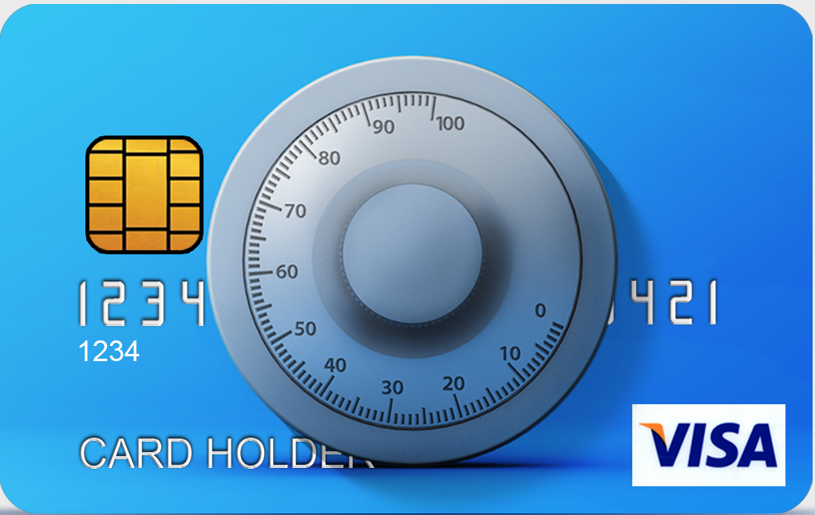
თქვენი დაცული ბარათი !
ბარათის უსაფრთხოების სერვისი
მადლობა ყურადღებისთვის !
2013 წელი
TBC Bank

